Slide 1
Chương 10

Slide 2
Lệnh lặp (Loop)
Mảng (Array)
Building Dynamic Web Sites / <number> of 22

Slide 3
Cấu trúc điều khiển lặp trong chương trình là các lệnh lặp.
Các kiểu lệnh lặp bao gồm:
  for
  do …. while
  while
  break & continue
  for….in
Building Dynamic Web Sites / <number> of 22

Slide 4
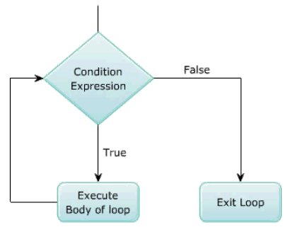
Cú pháp
Ví dụ:
while (điều_kiện)
{
các_câu_lệnh;
}
<script type=“text/javascript”>
var i=0;
var sum=0;
while (i<=0)
{
sum=sum + i ;
i = i + 1;
}
alert(“Sum of first 10 numbers: ”+sum)
</script>
Building Dynamic Web Sites / <number> of 22

Slide 5
Cú pháp:
Cú pháp đơn giản:
for (initalization; condition; increment/decrement){
các_câu_lệnh;
}
Cú pháp không có biểu thức 1:
for ( ; condition; increment/decrement){
các_câu_lệnh;
}
Cú pháp không có biểu thức 2:
for (initalization; ; increment/decrement){
các_câu_lệnh;
}
Cú pháp không có biểu thức 3:
for (initalization; condition; ){
các_câu_lệnh;
}
Cú pháp không có biểu thức nào:
for ( ; ; ) {
các_câu_lệnh;
}
Building Dynamic Web Sites / <number> of 22

Slide 6
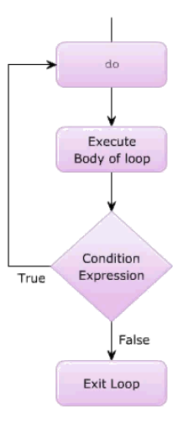
Cú pháp
Ví dụ
do
{
các_câu_lệnh;
} while (điều_kiện);
<script type=“text/javascript”>
var answer=‘’;
do
{
answer= prompt(‘Capital of United States:’,‘’);
}while (answer=‘Washington’);
</script>
Building Dynamic Web Sites / <number> of 22

Slide 7

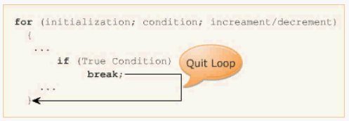
Building Dynamic Web Sites / <number> of 22

Slide 8
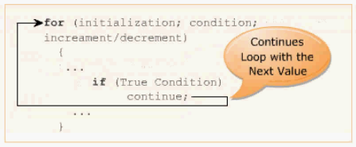
Building Dynamic Web Sites / <number> of 22

Slide 9
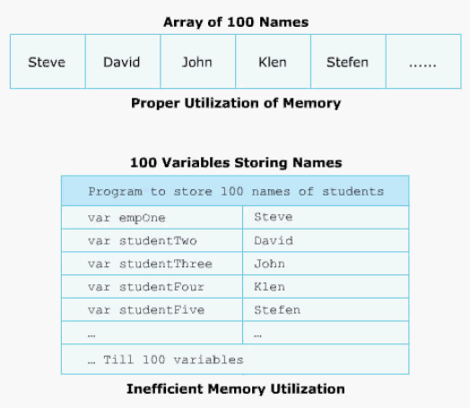
Mảng là một tập hợp các giá trị được lưu trữ liên tiếp trong bộ nhớ.
Building Dynamic Web Sites / <number> of 22

Slide 10
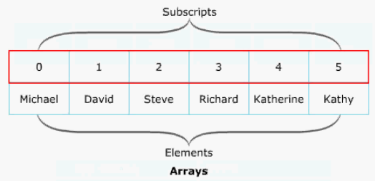
Các giá trị (được xem như là các phần tử) của mảng có cùng kiểu dữ liệu.
Các phần tử của mảng được truy xuất thông qua chỉ số.
Trong JavaScipt, phần tử đầu tiên của mảng có chỉ số là 0.
Building Dynamic Web Sites / <number> of 22

Slide 11
Khai báo mảng: có hai cách
  Khai báo và chỉ ra kích thước mảng
  Khai báo và khởi tạo phần tử mảng
  Hoặc
Truy xuất phần tử mảng
var tên_mảng = new Array(kích_thước);
var tên_mảng = new Array([phầntử0, phầntử1, ..., phầntửN])
var tên_mảng = [phầntử0, phầntử1, ..., phầntửN];
tên_mảng[chỉ_số];
Building Dynamic Web Sites / <number> of 22

Slide 12
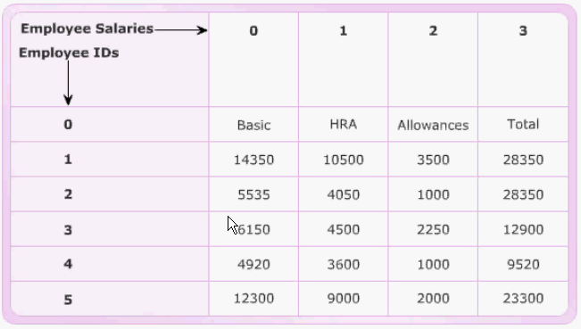
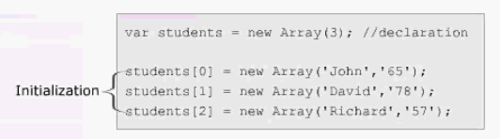
Mảng hai chiều là một ví dụ của mảng đa chiều.
JavaScript không hỗ trợ trực tiếp mảng hai chiều. Bạn có thể tạo mảng hai chiều bằng việc tạo mảng của các mảng một chiều.
Cách khai báo vào khởi tạo mảng hai chiều
var tên_mảng = new Array(kích_thước);
tên_mảng[chỉ_số]=new Array(‘giá_trị_1’,…’Giá_trị_N’);
Building Dynamic Web Sites / <number> of 22
Notes:
var bangdiem=new Array(5);
bangdiem[0]=new Array("Anh",6,7,9);
bangdiem[1]=new Array("Tuan",8,7,9);
bangdiem[2]=new Array("Binh",8,9,9);
bangdiem[3]=new Array("Thanh",5,5,9);
bangdiem[4]=new Array("Hai",9,7,9);
st="";
st="<TABLE border=1 width=200px>";
for(i=0; i<5; i++)
{
st+="<tr>";
for(j=0;j<4; j++)
st+= "<td>" + bangdiem[i][j] + "</td>";
st+="</tr>";
}
st+="</TABLE>";
document.write(st);

Slide 13
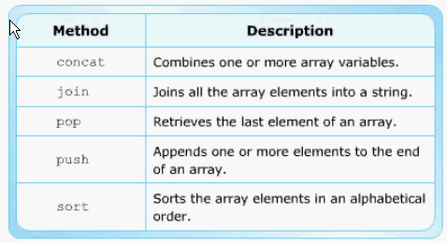
Các phương thức của đối tượng mảng có thể dùng thao tác trên mảng.
Các phương thức của đối tượng mảng bao gồm:
  concat(arr): Ghép các phần tử của mảng arr vào cuối mảng.
  join([“delimeter”]): Ghép các phần tử của mảng thành một chuỗi. Các phần tử ngăn cách bởi delimeter.
  pop(): Trả về phần tử cuối cùng trong mảng và xóa nó khỏi mảng.
  push(item1,…,itemN): Chèn thêm một hoặc nhiều phần tử vào cuối mảng.
  sort(): Săp xếp mảng theo bảng chữ cái.
Building Dynamic Web Sites / <number> of 22

Slide 14
<script type="text/javascript">
var arr = new Array(3)
arr[0] = "Jani"
arr[1] = "Tove"
arr[2] = "Hege"
var arr2 = new Array(3)
arr2[0] = "John"
arr2[1] = "Andy"
arr2[2] = "Wendy"
document.write(“Số phần tử mảng:”+ arr.length + “<br>”)
document.write( arr.concat(arr2) + “<br>”)
document.write(arr.join(".") + “<br>”)
document.write(arr.push(“Bush“, “Bill”) + “<br>”)
document.write(“Mảng được sắp xếp: ”+arr.sort()+ “<br>”)
document.write(“Phần tử bị xóa khỏi mảng: ”+arr.pop()+ “<br>”)
</script>
Building Dynamic Web Sites / <number> of 22

Slide 15
Lệnh lặp for..in là lệnh mở rộng của lệnh lặp for.
Cho phép thực hiện các thao tác trên mảng đối tượng.
Lệnh lặp for..in duyệt từng phần tử trong mảng.
<script type="text/javascript">
var x var mycars = new Array()
document.write(“<H1>List of Cars</H1>”)
mycars[0] = “Toyota"
mycars[1] = "Volvo"
mycars[2] = "BMW"
for (x in mycars)
{
document.write(mycars[x] + "<br />")
}
</script>
Building Dynamic Web Sites / <number> of 22

